Slide 1

Chào mừng các em đến với tiết Tiếng Việt - Lớp 2
Notes:
Bài giảng thiết kế bởi: Hương Thảo - tranthao121006@gmail.com

Slide 2



Slide 3



TIẾT 3
VIẾT

Slide 4
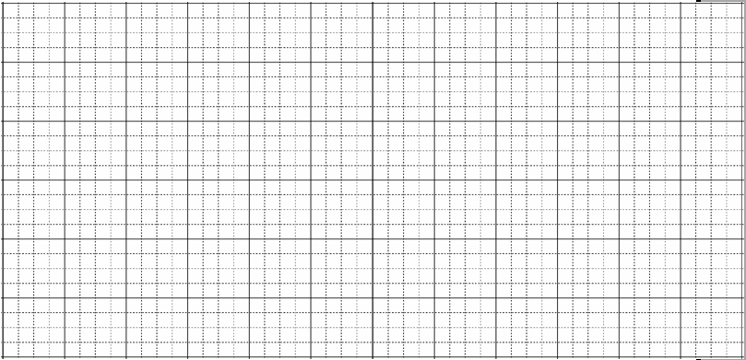
Chiếc rễ đa tròn
Nghe viết
Nhiều năm sau, chiếc rễ đa đã lớn
và thành cây đa con có vòng lá tròn. Thiếu
nhi vào thăm vườn Bác, em nào cũng thích
chơi trò chui qua chui lại vòng lá ấy. Lúc đó
mọi người mới hiểu vì sao Bác cho trồng
chiếc rễ đa thành hình tròn như thế.

Slide 5
Từ khó
Chiếc, Nhiều, Thiếu, Lúc, Bác
rễ, vòng, tròn, chui

Slide 6

VIẾT BÀI
Học sinh viết bài vào vở ô li

Slide 7
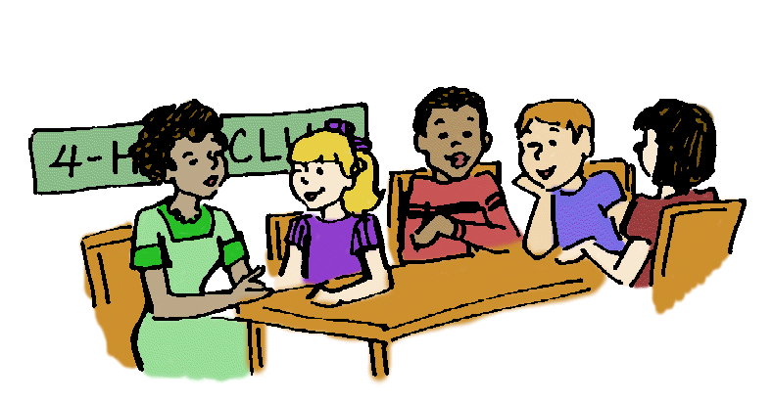
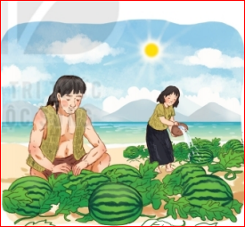
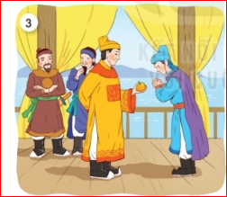
Thảo luận nhóm
2. Viết vào vở tên của 2 nhân vật được nói đến trong chủ điểm Con người Việt Nam.
Mai An Tiêm Trần Quốc Toản

Slide 8

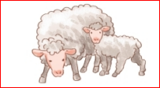
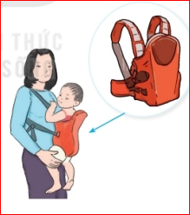
3a.Tìm từ ngữ có tiếng chứa iu hoặc ưu.
xe cứu thương
con cừu
cái địu

